Slide 1
Du patient à l’entente : comprendre les concepts de facturation
Formation destinée aux pharmaciens, aux gestionnaires en officine et à l’équipe technique en pharmacie communautaire
Présentée par : Marie-Pascale Beaulieu, directrice – Services pharmaceutiques AQPP
19 octobre

Slide 2
Modalités
En assistant et consultant cette présentation, vous acceptez les modalités suivantes :
Le contenu de ce webinaire est confidentiel et appartient à l’AQPP;
Il est exclusivement réservé aux pharmaciens propriétaires et leur équipe qui ont assisté à la présentation du 19 octobre 2025;
Il est conçu dans un objectif d’information;
Le contenu présenté est valide en date du 19 octobre 2025;
Ce contenu est protégé par le droit d’auteur. Tous les renseignements, informations, rapports et écrits, qui y apparaissent sont la propriété de l’AQPP et ne peuvent faire l’objet, par quelque moyen que ce soit, de reproduction, copie, publication, diffusion, distribution, transmission, vente ou utilisation sans le consentement exprès de l’AQPP;
L’AQPP se réserve le droit d’intenter tous les recours à sa disposition en cas d’infraction à la présente mise en garde.

Slide 3
Conflits d’intérêt
Honoraires à titre de consultante de la part de Pharmascience.

Slide 4
Objectifs
Du patient à l’entente 2022-2025
Permettre aux participants de mieux comprendre la facturation des services professionnels en pharmacie.
Identifier les situations pouvant mener à une facturation à partir du besoin du patient.

Slide 5
Plan de présentation
• Pourquoi parler de facturation aujourd’hui?
• Importance de bien comprendre les fondements des ententes pour optimiser la rentabilité :
  Schématisation de l’entente;
  Explication des règles;
  Exemples de cas concrets.

Slide 6
Pourquoi parler de facturation aujourd’hui?
Mise en contexte
AQPP | Du patient à l'entente

Slide 7
Besoins des pharmaciens propriétaires pour l’élargissement du champ de pratique
Besoin d’une rémunération adéquate des services pour assurer la santé financière de la pharmacie.
Besoin de pharmaciens supplémentaires.
Besoin de revoir certains processus clés pour être plus efficaces.
Besoin de protéger notre droit de propriété pour renforcer notre indépendance professionnelle
  Regagner confiance envers le processus disciplinaire.
Notes:
Conditions de succès pour avancer vers le PL67
Protéger notre droit de propriété pour renforcer notre indépendance professionnelle
Gérer la rareté de main-d'œuvre (équipes stables et engagées)
Automatiser et optimiser nos opérations
Rémunération adéquate des services
Démocratiser l'accès aux médicaments de spécialité
En parallèle, on continue de faire des représentations pour que les conditions de succès nécessaires au déploiement optimal des nouvelles activités soient mises en place par le gouvernement.
Cela inclut les tarifs, mais aussi la possibilité d'obtenir de l'aide financière pour adapter nos officines et mieux jongler avec la rareté de main-d’œuvre.
D’ailleurs la rareté de main-d’œuvre est un frein aux développements des activités cliniques et vous avez un rôle à jouer dans ce système … (parler du remplacement)
l'importance d'avoir des équipes stables et engagés
Je souligne également l'importance du droit de propriété et de son rôle sur notre indépendance professionnelle.
Ce droit est indissociable de l'élargissement de notre champ de pratique et nous permet de maintenir notre autonomie dans la prise de décisions cliniques.
Pour moi, les deux sujets sont intimement liés. Pour avoir les coudées franches comme professionnels de la santé et réaliser les activités cliniques pertinentes pour nos patients, nous devons renforcer le droit de propriété.
Exemple des problèmes au Canada avec l’indépendance professionnelle – en Ontario et en Colombie-Britannique, on a vue des quotas imposés aux pharmaciens pour faire certaines activités cliniques, le droit de propriété permet de nous prémunir contre ce genre de pressions.

Slide 8
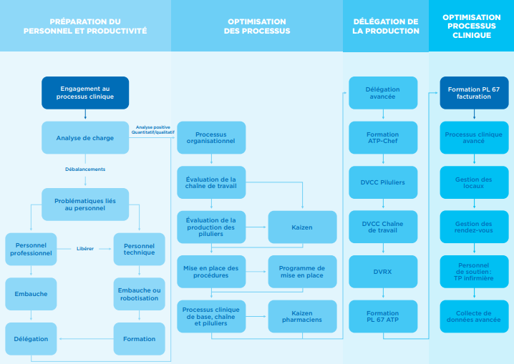
Étapes clés du virage clinique
GUIDE DE PRÉPARATION AU PL 67 :
Comprendre la facturation actuelle est la clé dans l’optimisation du processus clinique.
Partir du patient et ses besoins!
Crédit : CRESCENDO PHARMA

Slide 9
Comprendre les fondements des ententes
AQPP | Du patient à l'entente

Slide 10
Ententes actuelles
Entente relative à l’assurance maladie avec le MSSS
Entente avec le Partenariat fédéral pour les soins de santé
Entente relative au système de remboursement automatisé des médicaments couverts par la CNESST
Couverture particulière
CNESST
SAAQ
Assurance maladie et médicaments
Partenariat fédéral
Anciens Combattants
Services aux Autochtones
GRC
Défense nationale
Refugiés
RAMQ
Assurance privée
Entente relative au système de remboursement automatisé des médicaments couverts par la SAAQ
Entente avec les tiers payants privés et les assureurs privés
Premières Nations, Inuit ou Métis (autres que ceux couverts par Services aux Autochtones)
Régime de soins de santé de la fonction publique (RSSFP)

Slide 11
COUVERTURE UNIVERSELLE EN VERTU DE LA LAM | GARANTIES DU RGAM | ASSURANCE MÉDICAMENTS | PROGRAMMES D’ACCÈS GRATUIT
TOUTE PERSONNE QUI PRÉSENTE SA CAM, UN CARNET DE RÉCLAMATION OU UNE PREUVE TEMPORAIRE D’ADMISSIBILITÉ | TOUTE PERSONNE ASSURÉE AUPRÈS DE LA RAMQ OU D’UNE ASSURANCE PRIVÉE | TOUTE PERSONNE ASSURÉE AUPRÈS DE LA RAMQ | TOUTE PERSONNE QUI PRÉSENTE SA CAM, UN CARNET DE RÉCLAMATION OU UNE PREUVE TEMPORAIRE D’ADMISSIBILITÉ
Prescription d’un médicament (règle 30) | Service d’évaluation afin de prolonger une ordonnance et sa prolongation (règle 35) | Transmission d’un profil (règle 12) | Enseignement IVG
Amorce d’une thérapie médicamenteuse (règle 31) | Administration d’un médicament aux fins d’en démontrer l’usage approprié (règle 36) | Service sur appel (point 10 de l’annexe III) | Enseignement naloxone
Prise en charge de l’ajustement pour l’atteinte des cibles (règles 32 et 34) | Substitution thérapeutique d’un médicament (règle 37) | Opinion pharmaceutique sur l’amorce d’un traitement médicamenteux (règle 10) | Gratuité du traitement ITSS et du traitement accéléré des partenaires
Prise en charge en soutien à la déprescription (règle 33) | Modification d’une thérapie médicamenteuse (règle 38)
Administration de certains médicaments en cas d’urgence (règle 36) | Prise en charge après une hospitalisation (règle 40)
Prise en charge de la clientèle en soins palliatifs (règle 39)
Demande de consultation à un pharmacien (règle 41)
Vaccination (règle 42)
Notes:
Ils sont couverts par le régime général d’assurance médicaments (RGAM) (mention pour le RSSFP) ou par la couverture universelle dans le cadre de la Loi sur l’assurance maladie (LAM).
Dans les deux situations, aucune contribution (franchise ou coassurance) n’est exigée de la part du patient pour les activités cliniques.
Dans ce tableau, vous trouverez un résumé des principes de couverture des différents actes.
La colonne de gauche, c'est la couverture universelle en vertu de la loi sur l'assurance maladie, donc pour toute personne qui présente sa CAM, un carnet de réclamation ou une preuve temporaire d’admissibilité.
La colonne du centre, ce sont les garanties prévues au niveau du régime général d'assurance médicaments, c’est-à-dire toute personne assurée auprès de la RAMQ ou d’une assurance privée.
Et finalement, la colonne de droite, ce sont certaines règles qui sont applicables uniquement aux personnes assurées auprès de la ramq.
Les actes en gras du tableau seront, dans le cadre de cette présentation, abordés plus détails dans les prochaines diapositives.
En parlant des activités couvertes RGAM j’en profiterais pour faire une mention rapide au fait qu’il n’y a pas d’obligation de couverture en temps réel, mais que l’assureur doit le couvrir. Donc, il se peut que selon son plan d’assurance le patient réclame manuellement.
On a plusieurs pharmaciens qui nous approchent en requête avec la notion que si ce n’est pas couvert en temps réel, ils doivent le fournir gratuitement au patient.

Slide 12
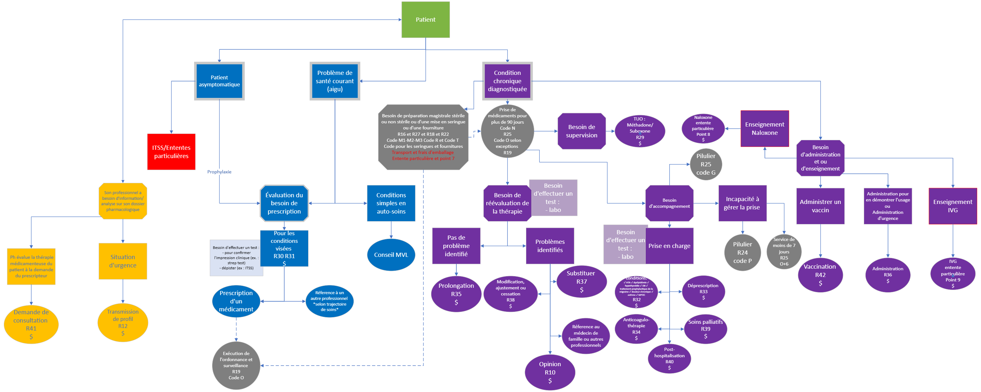
Arbre décisionnel - Du patient à l’entente
Notes:
Cet algorithme répertorie les interactions entre le patient et l’Entente à travers d’une foule de situations rencontrées quotidiennement en pharmacie. On va naviguer l’algorithme ensemble, section par section. Notre cheminement sera ponctué de cas concrets tirés de requêtes qui ont été adressées à l’AQPP. Dans le rectangle gris foncé au centre, on a la distribution. L’emphase est mise sur les autres services pharmaceutiques dans le reste de l’algorithme

Slide 13
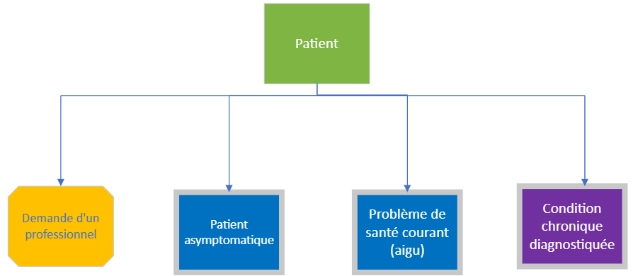
Le contexte du patient
Notes:
On a identifié 4 catégories principales de situation

Slide 14
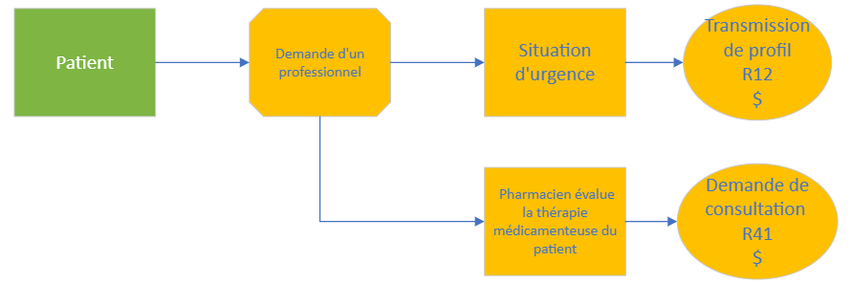
Demande d’un professionnel
Notes:
D’autres professionnels qui gravitent autour du patient interagissent avec le pharmacien. Certaines de ces interactions constituent des activités rémunérées
Demander à main lever qui a fait une demande de consultation dans la dernière semaine, mois , AMJ: 9402 environ 5 par pharmacie 1,6 par mois….mais seulement 74% des pharmacies en ont fait

Slide 15


Demande de consultation
Demande
Professionnel habilité à prescrire des médicaments, excluant un pharmacien communautaire
Pharmacien
Réponse écrite
Voici les situations de demandes de consultation payables en vertu de la règle 41 :
Révision de l’historique des traitements et recommandations.
Recommandations sur la conduite à tenir en rapport avec des effets indésirables ou des anomalies de laboratoire pour des traitements ou médicaments.
Analyse pharmacologique pour déterminer la présence ou l’absence d’un médicament en cause dans un problème de santé ou une anomalie de laboratoire.
Plan de sevrage d’un médicament avec suivi.
Évaluation des meilleures options pharmacologiques pour une condition particulière sans réponse au traitement pharmacologique de première intention.
Suggestions d’un traitement alternatif ou d’un titrage de médicament lorsqu’il n’existe aucun algorithme de traitement ou nomogramme s’appliquant à ce patient.
Notes:
Liste exhaustive

Slide 16
Demande de consultation
Tarif de 49,20 $
Documentation au dossier du patient
La date et l’heure de la demande, le nom du demandeur, le contenu de la demande et le contenu de la consultation, incluant les recommandations visant la personne assurée.
Limites
Les opinions pharmaceutiques et les refus en lien avec la réponse à la demande de consultation par le pharmacien ne sont pas payables.
La demande de consultation n’est pas facturable si elle donne lieu exclusivement à une recommandation de prise en charge pour l’atteinte de cibles thérapeutiques ou à une recommandation de prise en charge de la clientèle en soins palliatifs exécutée dans la même pharmacie.

Slide 17
Demande de consultation
Question : Lorsqu’une demande de consultation nous amène à modifier la thérapie médicamenteuse, est-il permis de facturer les deux activités?
La demande de consultation est facturable. Le pharmacien doit cependant fournir une réponse écrite au demandeur et s’assurer de son accord avant de modifier ou cesser la thérapie médicamenteuse selon ses recommandations.
  Une fois l’accord obtenu, le pharmacien peut aussi facturer la modification de la thérapie médicamenteuse.
Notes:
Une fois l’accord obtenu, le pharmacien peut aussi facturer la modification de la thérapie médicamenteuse
Ce propos serait à nuancer verbalement. Il est vrai si le médecin répond seulement ‘’oui’’ ou ‘’ok’’ sans instructions/prescription. Toutefois, si le MD répond ok en prescrivant la modification suggérée, le pharmacien ne peut pas facturer sa modification de la thérapie.
Il serait aussi intéressant d’apporter verbalement le fait que c’est une exception dans l’entente. C’est le seul moment que la R38 est facturable même si le pharmacien n’a pas procédé de manière 100% autonome (échange avec MD et attend son accord).

Slide 18
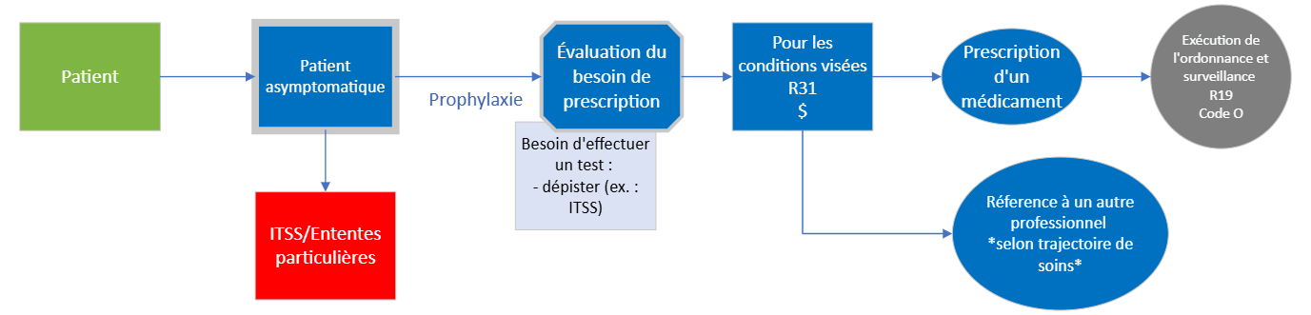
Patient asymptomatique
Notes:
Un patient asymptomatique en bonne santé peut bénéficier des services cliniques en pharmacie, par exemple les voyageurs.

Slide 19
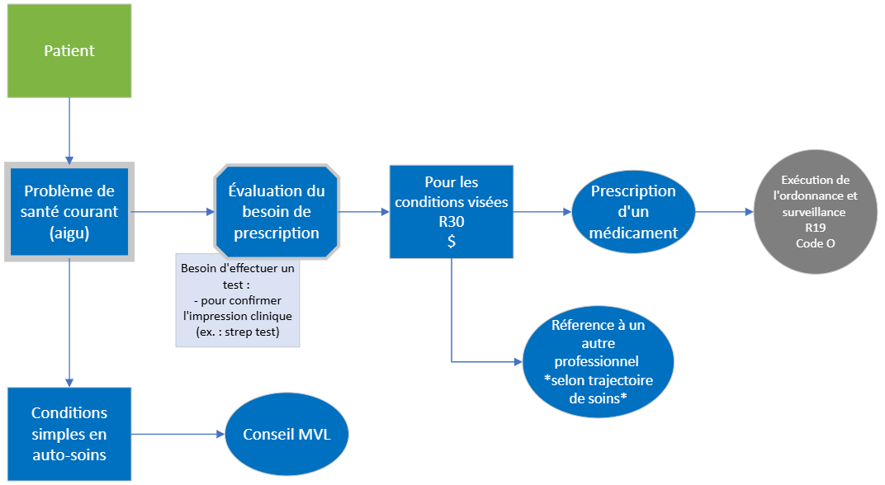
Patient ayant une condition aigÜe
Notes:
Les patients qui se présentent avec un problème de santé aigu peuvent aussi bénéficier des services cliniques en pharmacie, par exemple les familles

Slide 20
Prescrire pour les problèmes de santé courants
Situation courante
Un patient voudrait reprendre un traitement utilisé dans les cinq dernières années pour l’une des conditions suivantes :
acné mineure sans nodule ni pustule • aphtes buccaux • candidose cutanée • candidose orale secondaire à l’utilisation d’inhalateurs de corticostéroïdes • conjonctivite allergique • dermatite atopique nécessitant l’utilisation de corticostéroïdes n’excédant pas une puissance modérée • érythème fessier • herpès labial • infection urinaire chez la femme lorsque cette condition a fait l’objet d’au plus un traitement au cours des six derniers mois et d’au plus deux traitements au cours des 12 derniers mois • rhinite allergique • vaginite à levure.
Pensez à quelle fréquence cette situation se présente.
Notes:
Ce sont des situations fréquentes alors l’équipe du labo devrait être formée pour les reconnaître facilement
5 critères :
A une prévalence élevée dans la clientèle habituellement desservie par le pharmacien;
Présente des signes et symptômes qui sont facilement identifiables, évaluables et typiques;
Évolue habituellement rapidement et favorablement avec un suivi et un traitement limité dans le temps;
Survient chez une personne dont l'état général est stable; et
Comporte un risque de préjudice faible pour le patient.
Bref, c’est fréquent, c’est typique et facilement évaluable, ça évolue rapidement bien, c’est chez des patients stables, et le risque de préjudice est faible.
Dans ce contexte-là, la pertinence, c’est évaluer si une intervention pharmaceutique est justifiée, utile et sécuritaire.
Ça repose sur notre jugement professionnel : est-ce que cette prescription ou ce conseil sert d’abord le patient ? Est-ce qu’elle améliore l’accès aux soins ? Est-ce qu’elle évite une consultation inutile en première ligne ou simplifie le parcours de soins ? Et surtout, est-ce qu’on est compétent pour le faire et c’est dans notre champ de pratique ?
Dans le fond, la pertinence des soins, c’est agir quand on est compétent, quand c’est utile pour le patient et le système, et quand ça s’inscrit pleinement dans les activités réservées aux pharmaciens.

Slide 21

Prescrire pour les problèmes de santé courants
Situation courante (suite)
Un patient voudrait reprendre un traitement utilisé dans les cinq dernières années pour une des conditions citées sur la dernière diapositive.
Comment votre équipe résoudra la situation?
Demande de represcription par fax
Prolongation
Prescription d’un médicament avec la règle 30
Chaque situation a ses particularités donc la démarche doit être adaptée, mais nous avons tous avantage à utiliser notre autonomie professionnelle à son maximum.
Toute l’équipe devrait penser à la règle 30 et l’appliquer lorsque la situation s’y prête!
Rappel des tarifs :
0 $
15,53 $
19,89 $

Slide 22
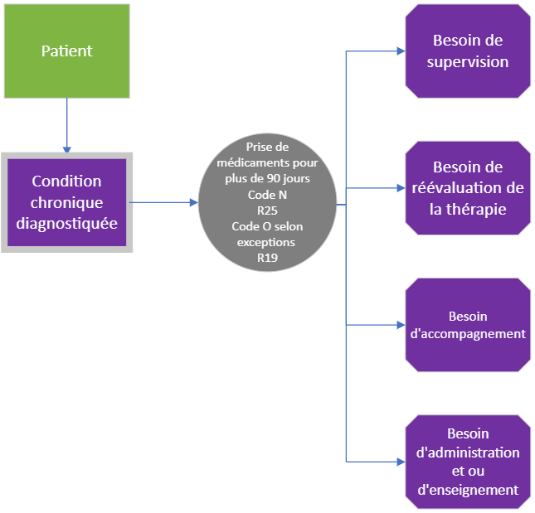
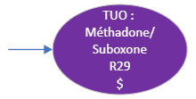
Patient ayant une condition chronique diagnostiquée
Qu’en est-il du Kadian®?
Si un médicament est prescrit pour un TUO, mais n’a pas l’indication reconnue, il faut alors obtenir une considération spéciale de la RAMQ.
Notes:
Les patients avec une condition chronique diagnostiquée ont souvent des besoins plus complexes et peuvent bénéficier encore plus des services en pharmacie
*animation*
notamment les patients qui ont besoin de supervision pour un TUO

Slide 23

Traitement du trouble d’utilisation des opioïdes (TUO)
Mme Dolores
Hydromorphone 8 mg PO TID
#273 co, #21 co à la fois
Dr Pain
Cas fictif inspiré d’un cas réel
Vous servez ce traitement à votre patiente, à tous les lundis sans exception depuis un an. Au moment de vous remettre sa nouvelle ordonnance, elle indique qu’elle souhaite vous parler en privé.
« Mon traitement ne fait plus effet comme avant.
Mon médecin refuse d’augmenter ma dose d’hydromorphone. Je n’ai pas osé lui dire que j’achète des comprimés sur le marché noir depuis deux mois.
J’ai perdu le contrôle sur mon utilisation des médicaments et je ne sais pas quoi faire. »

Slide 24
Traitement du trouble d’utilisation des opioïdes (TUO)
Mme Dolores
Naloxone intranasale 4 mg si signe de surdose. Répéter au besoin. Ren. : 1 an.
Ph MP Beaulieu
Suite du cas
Vous n’êtes pas très familier(ère) avec le traitement du TUO, mais vous reconnaissez la dangerosité de la situation. À la fin de la consultation, la patiente repart avec sa trousse de naloxone et l’intention de reparler au médecin pour lui expliquer la véritable ampleur de sa situation.
Ensuite… pas de nouvelles de Mme Dolores pendant des semaines.

Slide 25

Traitement du trouble d’utilisation des opioïdes (TUO)
Mme Dolores
Buprénorphine-naloxone 8-2 mg SL die. Devant le pharmacien à tous les jours. #14 co total, #1 co à la fois.
Dr Detox
Conclusion du cas
Mme Dolores vous remet cette ordonnance et elle précise qu’elle a été dans un centre de désintoxication.
Vous lui expliquez que vous n’avez aucun autre patient qui prend ce médicament et que vous pourriez l’orienter vers une autre pharmacie.
Elle indique qu’elle veut continuer à être servie à sa pharmacie de quartier par une équipe en qui elle a confiance.
Vous reconnaissez que vous êtes la pharmacie la mieux placée pour continuer à prendre en charge Mme Dolores. Vous avez la compétence et vous savez où trouver les bons outils cliniques alors vous acceptez sa demande.

Slide 26
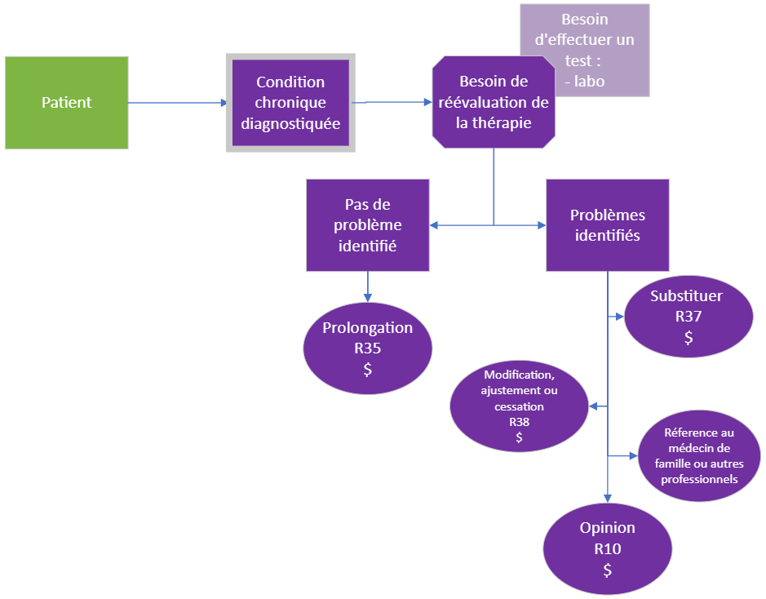
Patient ayant une condition chronique diagnostiquée (suite)

Slide 27
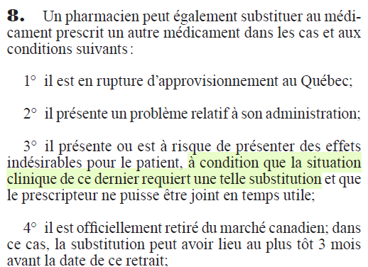
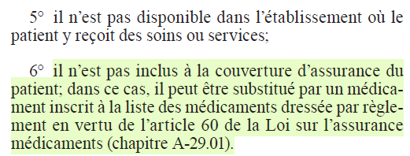
Substitution thérapeutique
Notes:
Dans ce projet de règlement, la substitution pourrait être effectuée pour des raisons d’effets secondaires avérés ou attendus plutôt que pour un risque pour la sécurité du patient, et on ne se limite plus aux situations justifiant une amorce rapide.

Slide 28
Substitution thérapeutique
Étude de cas
Un patient débute un traitement d’amoxicilline pour une otite le jeudi. Il nous appelle le samedi en raison de symptômes d’allergie. Comme le prescripteur n’est pas joignable la fin de semaine, est-ce qu’il est possible d’effectuer une substitution d’antibiotique?
Conditions actuelles de la règle 37 pour la substitution thérapeutique d’un médicament :
Le pharmacien peut procéder à la substitution thérapeutique d’un médicament dans les conditions suivantes et selon la réglementation en vigueur :
en cas de rupture d’approvisionnement;
lorsque le médicament est officiellement retiré du marché canadien;
lorsqu’un médicament présente un risque pour la sécurité du patient, que la situation clinique du patient justifie l’amorce rapide d’une thérapie médicamenteuse, et que le prescripteur ne peut être joint en temps utile;
lorsque le médicament présente un problème relatif à son administration.
Notes:
Premier cas concret
Réponse: actuellement, la réponse est non, autant au niveau de l’entente qu’à celui de la règlementation en vigueur.
Conditions actuelles…
Par contre, ceci va probablement évoluer sous peu (prochaine diapo)

Slide 29
Substitution thérapeutique
Tarif
Il s’agit d’une garantie du RGAM
Notes:
Qui paie et combien

Slide 30
Substitution thérapeutique
Étude de cas
Quand on substitue le salbutamol HFA pour le Diskus, car le patient n’arrive pas à utiliser l’aérosol doseur et ne veut pas utiliser d’aérochambre, peut-on facturer la substitution?
Extrait de la règle 37 de l’Entente : La substitution par un médicament de la même dénomination commune mais d’une autre forme pharmaceutique pour un problème relatif à son administration ne donne droit à aucun paiement en vertu de la présente règle.
Notes:
Réponse: non car il s’agit de la même denomination commune. C’est expressément écrit dans la règle 37 mais il faut garder en tête qu’une substitution thérapeutique implique une substitutition pour un medicament d’une autre denomination commune.

Slide 31
Substitution thérapeutique
Pour avoir droit au paiement d’une substitution thérapeutique, le pharmacien doit :
1) dans le cas d’une substitution thérapeutique en raison d’une rupture d’approvisionnement, s’assurer qu’il ne peut obtenir le médicament auprès de deux (2) grossistes en médicaments reconnus par le ministre de la Santé et des Services sociaux en vertu de l’article 62 de la Loi sur l’assurance médicaments
2) aviser la personne assurée;
3) inscrire au dossier de la personne assurée les démarches réalisées, la substitution effectuée et l’avis donné à cet effet à cette personne. Copie doit être fournie à la Régie sur demande;
4) informer le prescripteur initial de la substitution effectuée.
Déléguer à l’ATP la recherche de produit et l'inscription au dossier.
Communiquer verbalement le changement au patient ainsi que les conseils d'usage.
Rédiger l'ordonnance et documenter l'intervention auprès du patient.
Fax informatif au médecin.
Notes:
La démarche pour avoir droit au paiement peut sembler fastidieuse au 1er coup d’oeil mais elle est plutôt instinctive et peut être déléguée en partie à un ATP. De plus, loutils informatiques en pharmacie rendent le processus généralement fluide.

Slide 32
Substitution thérapeutique
Limites
Dans le cas d’une rupture d’approvisionnement et advenant qu’une infolettre proposant une solution de remplacement au médicament en rupture d’approvisionnement a été émise par la Régie, le pharmacien doit également s’assurer que cette alternative n’est pas disponible auprès de deux grossistes reconnus.
Un seul service est payable tant que la solution de remplacement de traitement est en cours et que le traitement médicamenteux est poursuivi avec la solution de remplacement déterminée par le pharmacien.
  Le retour au médicament de référence ne constitue pas une deuxième substitution facturable. Le tout est compris dans le tarif perçu initialement pour la substitution.
Les opinions pharmaceutiques relatives à la substitution thérapeutique effectuée ne donnent droit à aucun paiement.

Slide 33
Prolongation
Règle 35 de l’Entente pour le service d’évaluation aux fins de prolonger une ordonnance et sa prolongation
Documentation au dossier
  La démarche d’évaluation selon les normes professionnelles en vigueur
    Selon le Règlement sur l’amorce et la modification d’une thérapie médicamenteuse, sur l’administration d’un médicament et sur la prescription de tests par un pharmacien, le pharmacien qui prolonge une ordonnance recommande au patient d’obtenir un suivi clinique approprié.
  Date de l’entrevue (implicite si on prolonge)
  La décision rendue (implicite si on prolonge)
Notes:
Sans surprise, c’est l’activité Clinique effectuée en plus grand nombre d’année en année.

Slide 34
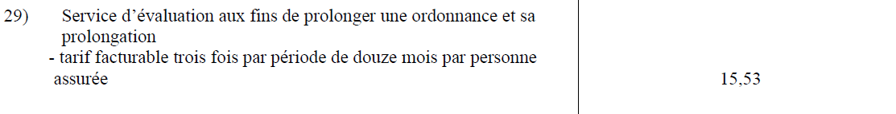
Prolongation
Tarif
Il s’agit d’une garantie du RGAM
Limites
Seules les prolongations de plus de 30 jours sont facturables.
Tarif facturable trois fois par période de 12 mois par personne assurée.
Les opinions pharmaceutiques liées à l’évaluation aux fins de prolonger une ordonnance ne donnent droit à aucun paiement.
Notes:
Qui paie, combien, limites
Difficile d’imaginer une opinion d’amorce liée à l’évaluation d’une prolongation.

Slide 35

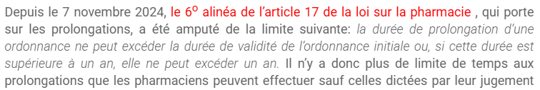
Prolongation
Étude de cas
Est-ce que le pharmacien peut prolonger une ordonnance d’un patient indéfiniment pour un patient orphelin si la condition thérapeutique le justifie, par exemple chez un patient dont l’état est stable?
Denis Roy, D’abord, ne pas nuire (2 de 2), Profession santé, 15/04/2025

Slide 36
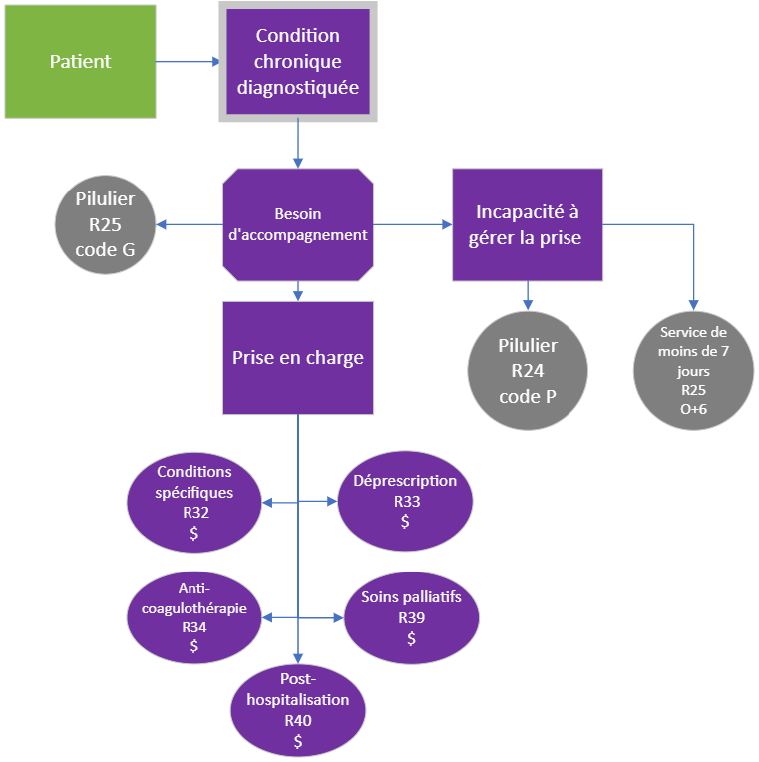
Patient ayant une condition chronique diagnostiquée (suite)
Notes:
Ajout liste de conditions

Slide 37






























Révision de la pharmacothérapie
Règle 32 : Service de la prise en charge de l’ajustement de la dose de médicaments pour l’atteinte de cibles thérapeutiques visant un ou plusieurs des champs thérapeutiques suivants :
hypertension artérielle
dyslipidémie
hypothyroïdie
diabète traité ou non avec de l’insuline
traitement prophylactique de la migraine
douleur chronique
asthme
MPOC
(prévalence en rouge)
1 sur 4 chez les 20 ans et plus (INSPQ 2023-2024)
1 sur 2 chez les 40 ans et plus (Le médecin de famille canadien, 2024)
+ Prises en charge pour :
Déprescription R33
Anticogulothérapie R34
Soins palliatifs R39
Posthospitalisation R40
2 à 6 % de la population (Le médecin de famille canadien, 2020)
7,1 % de la population de 1 an et plus (INSPQ, 2023-2024)
6,8% de la population québécoise (Stat Canada, 2014)
1 sur 5, et 1 sur 3 chez personnes âgées (Canada, 2011)
11,2 % chez les 1 an et plus (INSPQ, 2022-2023)
1 sur 4 chez les 75 ans et plus (INSPQ 2023-2024)
Notes:
Prévalence de l'hypertension artérielle | Institut national de santé publique du Québec
Prevalence and management of dyslipidemia in primary care practices in Canada
Hypothyroïdie subclinique et dépistage par dosage de la TSH | The College of Family Physicians of Canada
Prévalence du diabète | Institut national de santé publique du Québec
Prévalence de la migraine chez la population à domicile au Canada
https://publications.msss.gouv.qc.ca/msss/fichiers/2021/21-947-05W.pdf
Prévalence de l'asthme - Statistiques de santé et de bien être selon le sexe - Tout le Québec - Professionnels de la santé - MSSS
Prévalence de la maladie pulmonaire obstructive chronique (MPOC) | Institut national de santé publique du Québec

Slide 38














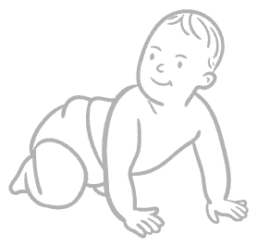





Révision de la pharmacothérapie
L’approche Vigie
Introduite en 2021 par l’OPQ, cette approche propose de moduler vos activités de surveillance de la thérapie médicamenteuse en fonction :
du niveau d’intensité de soins requis
des besoins des patients

Slide 39
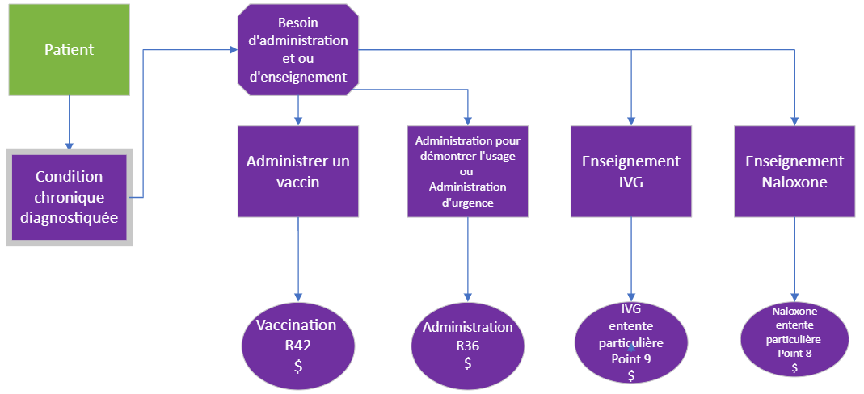
Patient ayant une condition chronique diagnostiquée (suite)

Slide 40
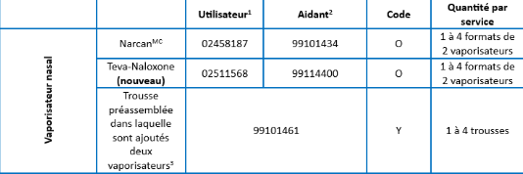

Naloxone : facturation et clientèle cible
Clientèle cible :
Toute personne qui en fait la demande;
Toute personne consommant des drogues achetées sur le marché noir;
Traitement TUO;
Ordonnances d’opioïdes, surtout à hautes doses;
Soins palliatifs, surtout le patient et son entourage.
Honoraires : Code O + enseignement (entente particulière, 18,02 $)

Slide 41
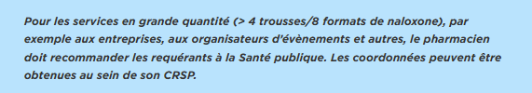
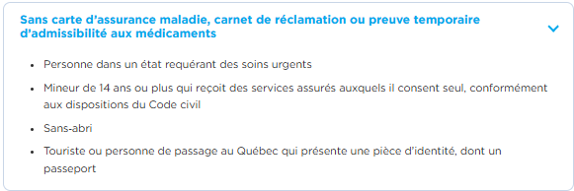
Naloxone : questions fréquentes
« Un policier demande huit trousses de naloxone, qu’il va redistribuer à ses collègues. Puis-je accepter sa demande? »
« Une personne sans dossier à la pharmacie demande une trousse de naloxone, mais refuse de nous remettre sa carte d’assurance maladie, car elle veut conserver son anonymat. Puis-je créer un dossier avec un pseudonyme et facturer avec les codes 8L (personne tierce) et MK? »
L’utilisation du code MK n’est pas justifiée pour un patient qui refuserait d’utiliser le code 8L à son dossier.
Notes:
les situations justifiant l’usage du code d’intervention MK n’incluent pas la conservation de l’anonymat d’une personne par le biais de la création d’un pseudonyme.

Slide 42
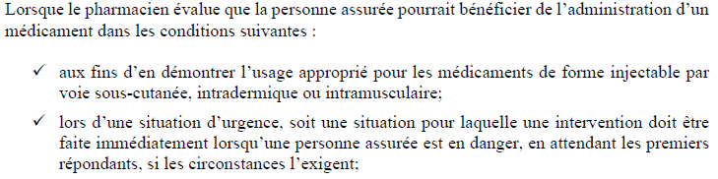
Administration pour en démontrer l’usage
Cas concret
M. PP se fait prescrire le Cimzia® pour la première fois. Il est dans tous ses états, car il a peur des aiguilles. Vous le rassurez : vous pouvez lui administrer la première dose pour lui enseigner la technique d’injection. Vous lui donnez rendez-vous et vous lui proposez le stylo injecteur pour faciliter l’administration.
Règle 36 de l’Entente: Administration d’un médicament
M. DB se présente à son rendez-vous et vous procédez à l’enseignement et l’injection mais…

Slide 43

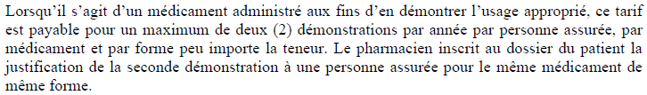
Administration pour en démontrer l’usage
Suite du cas
…M. PP est saisi par l’impulsion du stylo injecteur et refuse de continuer son traitement ainsi.
Vous lui proposez alors de reprendre un rendez-vous dans 2 semaines pour lui enseigner l’injection avec une seringue pré-remplie. Il accepte.
Règle 36 de l’Entente: Administration d’un médicament
Notes:
Aborder facturation si phcie fait cette mise en seringue pour le patient ? La conclusion est de servir des plateaux de seringues ? Si oui, j’en profiterais pour aborder cela.

Slide 44

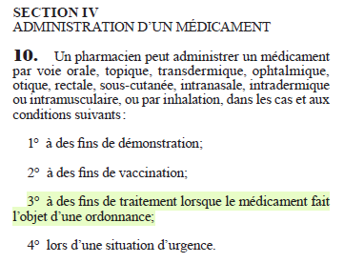
Administration pour des fins thérapeutique
M. PP se présente à son rendez-vous et l’injection se déroule bien. Il vous indique qu’il souhaiterait continuer à recevoir son injection à la pharmacie pour quelques semaines, le temps d’être à l’aise avec le processus.
Pouvez-vous administrer un médicament pour des fins thérapeutiques? À suivre!

Slide 45
Particularités : la facturation concomitante d’activités cliniques
Service pharmaceutique | Peut-on facturer la modification de la thérapie de manière concomitante? | Peut-on facturer une opinion pharmaceutique de manière concomitante?
Service sur appel | Oui | Oui
Prescription d’un médicament ou amorce d’une thérapie | s.o. | Non
Prise en charge de l’ajustement de la dose de médicaments pour l’atteinte de cibles thérapeutiques | Oui | Oui
Prise en charge en soutien à la déprescription | Oui | Oui
Prise en charge pour l’atteinte de cibles thérapeutiques visant l’anticoagulothérapie | Non (inclus dans le forfait mensuel) | Oui
Prise en charge de la clientèle en soins palliatifs | Non (inclus dans le forfait hebdomadaire) | Non

Slide 46
Particularités : la facturation concomitante d’activités cliniques
Service pharmaceutique | Peut-on facturer la modification de la thérapie de manière concomitante? | Peut-on facturer une opinion pharmaceutique de manière concomitante?
Prise en charge après une hospitalisation | Oui | Non
Service d’évaluation aux fins de prolonger une ordonnance et sa prolongation | Oui (peut être facturée suivant une prolongation, si requis) | s.o.
Substitution thérapeutique d’un médicament et modification d’une thérapie médicamenteuse | s.o. | s.o.
Demande de consultation à un pharmacien | Oui | Non
Notes:
MP
Activités PL 67 pas du tout prévu entente actuelle
1- Prélèvement au niveau nasal
2- Dépistage de conditions asymptomatiques

Slide 47
Arbre décisionnel - Du patient à l’entente

Slide 48


Prise en charge : MPOC
« Je tousse beaucoup depuis trois jours, je crache vert.
Mon médecin m’a prescrit un plan d’action qui avait été très efficace il y a deux mois et il me semble que c’était renouvelable. »
« Oui, c’est renouvelable et cela ressemble à une exacerbation de la MPOC, mais...
une deuxième exacerbation en deux mois m’inquiète! »
Notes:
Faisons la rencontre d’un patient avec une MPOC. Lire diapo puis ajouter : Vous réalisez que le traitement n’atteint pas sa cible alors vous prévoyez un rendez-vous pour la rencontre initiale de prise en charge du traitement de la MPOC. Nous allons reparler de ce patient plus tard dans cette présentation

Slide 49
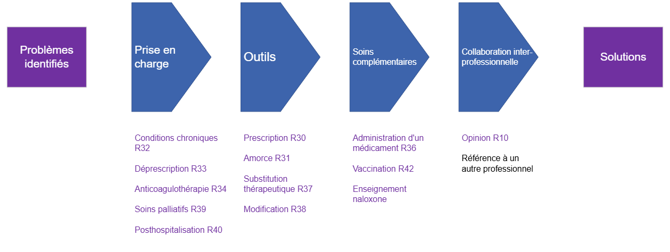
Révision de la pharmacothérapie
Pertinence…

Slide 50



Révision de la pharmacothérapie
2e plan d’action pour EAMPOC en un an
Amorce TRN (R31)
Opinion d’amorce pour un CSI
MPOC (PEC R32)
Vaccination pneumocoque et grippe (R42)
Rencontre initiale :
19,26 $
Amorce : 19,89 $
Vaccination par le pharmacien : 17,26 $
Opinion : 24,60 $
Rappel des tarifs:
Notes:
Revenons à notre cas d’exacerbation de la MPOC de tantôt

Slide 51
Pistes d’optimisation
Prendre conscience de nos ressources actuelles, les optimiser dès maintenant, afin d’être prêts à faire le saut au déploiement du PL67.
Crédit : CRESCENDO PHARMA

Slide 52
En conclusion
Continuons de protéger notre modèle unique!
Ayons confiance en nos capacités et en notre jugement professionnel!
Notes:
Pour conclure, j'ai confiance en vos capacités et en votre jugement professionnel. Ensemble, nous pouvons faire face aux défis et saisir les opportunités qui se présentent à nous. Continuons de protéger notre modèle unique et de travailler pour améliorer l'accès aux soins pour nos patients.
Je vous encourage à participer activement aux formations comme aujourd'hui et à partager vos expériences et vos idées avec vos collègues. C'est en travaillant ensemble que nous pourrons faire évoluer notre profession et offrir des soins de qualité à nos patients.
Merci à tous pour votre attention et votre engagement. Ensemble, nous pouvons faire de la pharmacie communautaire un pilier essentiel du système de santé.

Slide 53

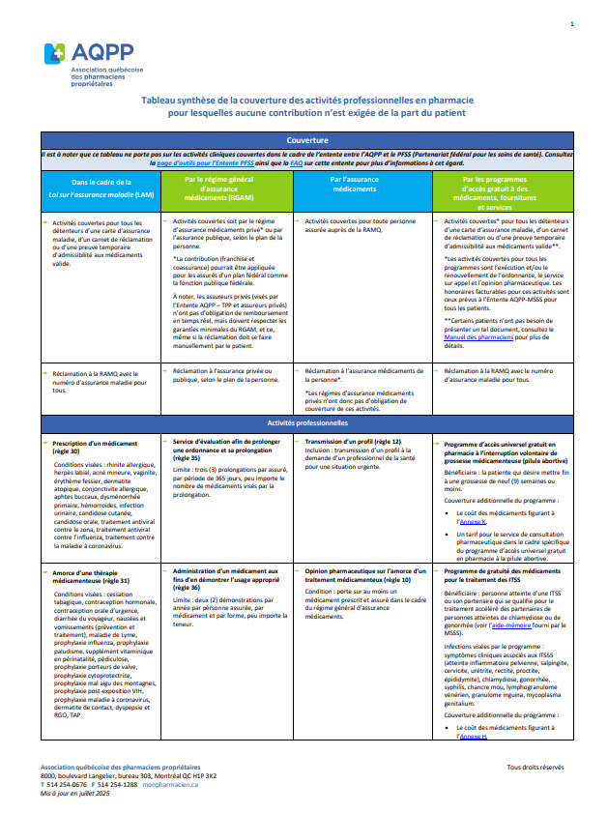

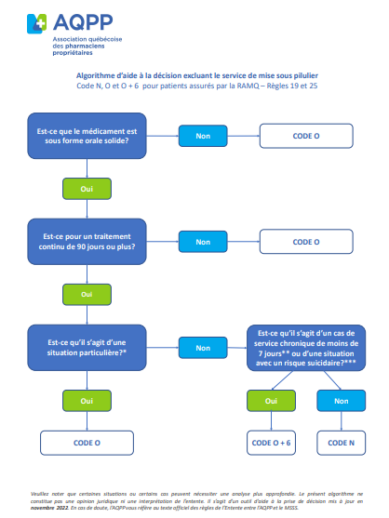
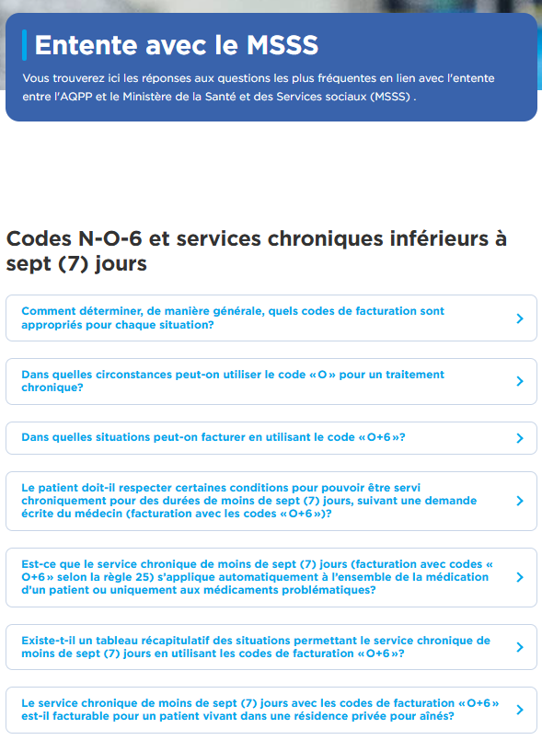

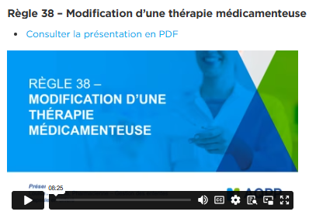
Outils sur monpharmacien.ca

Slide 54
Abonnez-vous à nos infolettres!
1) Rendez-vous à monpharmacien.ca et cliquez sur l’icône « utilisateur » en haut à droite pour accéder à Mon dossier.
2) Sur Mon dossier, cliquez sur « Se créer un compte » et cochez la case de consentement pour recevoir les bulletins de l’AQPP.
Si vous travaillez dans une pharmacie communautaire, vous pouvez accéder à notre interface sécurisée « l’espace Pharmaciens ».

Slide 55
Références
Allan GM, Morros MP, Young J. Hypothyroïdie subclinique et dépistage par dosage de la TSH [En ligne]. Can Fam Physician. 2020;66(3):189-190 [consulté le 3 sept 2025]. Disponible : https://www.cfp.ca/content/66/3/189
Assemblée nationale du Québec. Loi modifiant le Code des professions pour la modernisation du système professionnel et visant l’élargissement de certaines pratiques professionnelles dans le domaine de la santé et des services sociaux : projet de loi n° 67 (2024, chapitre 31) [En ligne]. Québec : Éditeur officiel du Québec; 2024
Association québécoise des pharmaciens propriétaires. Espace pharmaciens [En ligne]. Montréal : MonPharmacien.ca; [consulté le 3 sept 2025]. Disponible : https://www.monpharmacien.ca/espace-pharmaciens/
Association québécoise des pharmaciens propriétaires. Guide de préparation à l’entrée en vigueur du projet de loi 67 [En ligne]. Québec : AQPP; 2025 [consulté le 3 sept 2025]. Disponible : https://static.monpharmacien.ca/app/uploads/2025/06/20123550/2025_guide-preparation_PL67_final.pdf
Association québécoise des pharmaciens propriétaires. Naloxone – Outil de gestion pour les pharmaciens [En ligne]. Montréal : MonPharmacien.ca; [consulté le 3 sept 2025]. Disponible : https://www.monpharmacien.ca/espace-pharmaciens/outils/gestion/naloxone/
Association québécoise des pharmaciens propriétaires, ministère de la Santé et des Services sociaux. Entente relative à l’assurance maladie entre l’Association québécoise des pharmaciens propriétaires et le ministre de la Santé et des Services sociaux, 2022-2025 [En ligne]. Québec : Gouvernement du Québec; 2022 [consulté le 3 sept 2025]. Disponible : https://www.ramq.gouv.qc.ca/SiteCollectionDocuments/professionnels/manuels/260-pharmaciens/historique/Entente-AQPP-MSSS-2022-2025.pdf
Denis Roy, D’abord, ne pas nuire (2 de 2), Profession santé, 15/04/2025
Gouvernement du Québec. Projets de règlement Exercice de certaines activités professionnelles visées à l'article 17 de la Loi sur la pharmacie [En ligne]. Québec : Gazette No. 24 du 11-06-2025 Page: 3217 [consulté le 3 sept 2025]. Disponible : https://www.publicationsduquebec.gouv.qc.ca/fileadmin/gazette/pdf_encrypte/lois_reglements/2025F/85759.pdf
Institut national d’excellence en santé et en services sociaux (INESSS). Traitement par agonistes opioïdes : trouble lié à l’usage d’opioïdes – Guide d’usage optimal [En ligne]. Québec : INESSS; 2021 [consulté le 3 sept 2025]. Disponible : https://www.inesss.qc.ca/fileadmin/doc/INESSS/Rapports/Medicaments/GUO_TUO_FR.pdf
Institut national de santé publique du Québec. Indicateur de santé publique : Prévalence de l'hypertension artérielle [En ligne]. Québec : INSPQ; 2025 [consulté le 3 sept 2025]. Disponible : https://www.inspq.qc.ca/indicateur/maladies-chroniques/hypertension-artérielle

Slide 56
Références
Institut national de santé publique du Québec. Indicateur de santé publique : Prévalence de la maladie pulmonaire obstructive chronique (MPOC) [En ligne]. Québec : INSPQ; 2025 [consulté le 3 sept 2025]. Disponible : https://www.inspq.qc.ca/indicateur/maladies-chroniques/prevalence-mpoc
Institut national de santé publique du Québec. Indicateur de santé publique : Prévalence du diabète [En ligne]. Québec : INSPQ; 2025 [consulté le 3 sept 2025]. Disponible : https://www.inspq.qc.ca/indicateur/maladies-chroniques/prevalence-diabète
Ministère de la Santé et des Services sociaux. Prévalence de l’obésité abdominale chez les adultes québécois [En ligne]. Québec : MSSS; 2021 [consulté le 3 sept 2025]. Disponible : https://publications.msss.gouv.qc.ca/msss/fichiers/2021/21-947-05W.pdf
Ministère de la Santé et des Services sociaux. Statistiques de santé et de bien-être selon le sexe – Prévalence de l’asthme [En ligne]. Québec : MSSS; 2025 [consulté le 3 sept 2025]. Disponible : https://www.msss.gouv.qc.ca/professionnels/statistiques-donnees-sante-bien-etre/statistiques-de-sante-et-de-bien-etre-selon-le-sexe-volet-national/taux-de-prevalence-de-l-asthme/
Ministère de la Santé et des Services sociaux. Traitement accéléré des partenaires (TAP) pour les infections à Chlamydia trachomatis (CT) et à Neisseria gonorrhoeae (NG) – Aide-mémoire pour les pharmaciens [En ligne]. Québec : Gouvernement du Québec; 2019 [consulté le 3 sept 2025]. Disponible : https://publications.msss.gouv.qc.ca/msss/fichiers/2021/21-328-03W.pdf
Ordre des pharmaciens du Québec. L’approche vigie [En ligne]. Montréal : Ordre des pharmaciens du Québec; [consulté le 3 sept 2025]. Disponible : https://www.opq.org/approche-vigie/
Ordre des pharmaciens du Québec. L’Express – Programme TAP [En ligne]. Montréal : Ordre des pharmaciens du Québec; 2020 [consulté le 3 sept 2025]. Disponible : https://www.opq.org/wp-content/uploads/2020/08/5211_38_fr-CA_0_L_Express___Programme_TAP.html
Ordre des pharmaciens du Québec. Guide d’exercice – Les activités professionnelles du pharmacien [En ligne]. Montréal : Ordre des pharmaciens du Québec; 2020 [consulté le 3 sept 2025]. Disponible : https://www.opq.org/wp-content/uploads/2020/12/Guide_exercice_nouv_act_fev_2022.pdf
Ramage-Morin PL, Gilmour H. Prévalence de la migraine chez la population à domicile au Canada [En ligne]. Ottawa : Statistique Canada; 2014 [consulté le 3 sept 2025]. Disponible : https://www150.statcan.gc.ca/n1/pub/82-003-x/2014006/article/14033-fra.pdf
Spohn O, Morkem R, Singer AG, Barber D. Prevalence and management of dyslipidemia in primary care practices in Canada [En ligne]. Can Fam Physician. 2024;70(3):187-196 [consulté le 3 sept 2025]. Disponible : https://www.cfp.ca/content/70/3/187

Slide 57
Merci!
Questions ?
affairespharmaceutiques@aqpp.qc.ca

